Slide 1
UNIVERSIDAD NACIONAL DE CÓRDOBA HOSPITAL NACIONAL DE CLÍNICAS CARRERA DE MEDICINA CÁTEDRA CLÍNICA MÉDICA II
MÉD. PERIOLO ANGELINA
SERVICIO DE CLÍNICA MÉDICA
Docente Cátedra de clínica médica ii
2025.-

Slide 2
DISLIPIDEMIAs

Slide 3
lipoproteínas

Slide 4
Lipoproteínas

Slide 5
Existen varios tipos en función de su densidad (cuanto mayor sea el componente lipídico, menor será su densidad):
- Quilomicrones: son partículas que se forman en el intestino y se absorben por vía linfática. Formados en un 80% de triglicéridos. Son la manera en la que se transportan las grasas desde el intestino hasta el hígado, y de éste a los depósitos grasos y demás tejidos (músculos y membranas celulares a través de la sangre).

Slide 6
- Lipoproteínas de muy baja densidad (VLDL): Su componente lipídico son los triacilgliceroles (52%) de origen endógeno, aunque contienen un 22% de colesterol libre y esterificado. - Lipoproteínas de baja densidad (LDL): Proceden de las VLDL. Existe una relación entre la presencia de LDL y la aparición de arterioesclerosis, ya que son estas lipoproteínas las encargadas de transportar el colesterol y los fosfolípidos por la sangre.

Slide 7
- Lipoproteinas de densidad alta (HDL): Son las lipoproteínas más pequeñas y más densas y son sintetizadas por el intestino y el hígado. Tienen un 19% de colesterol libre y esterificado y poseen función de transporte del excedente de colesterol desde los tejidos al hígado, donde es metabolizado o eliminado a través de la bilis. Son capaces de separar y retirar ésteres de colesterol de las paredes vasculares por lo que un nivel alto de estas lipoprotenas es capaz de disminuir el riesgo de arterioesclerosis.

Slide 8
apolipoproteínas
Son las proteínas asociadas a las partículas de lipoproteína que desempeñan un papel clave en el transporte de colesterol, triglicéridos , fosfolípidos y vitaminas liposolubles entre el intestino, el hígado y los tejidos periféricos.
son de naturaleza anfipática, capaces de interactuar tanto con los lípidos del núcleo de la lipoproteína como con el entorno acuoso del plasma.

Slide 11
CLASIFICACIÓN DE LOS TRASTORNOS DEL METABOLISMO DE LAS LIPOPROTEÍNAS

Slide 14
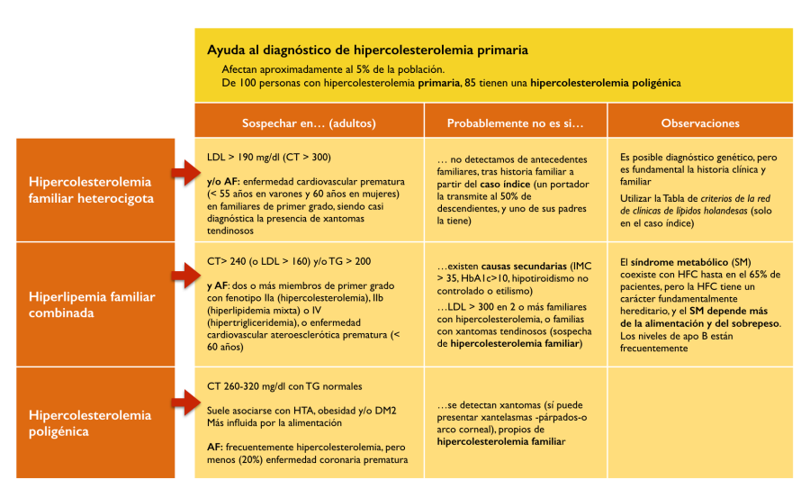

Slide 18
De acuerdo con la puntuación obtenida (puntaje en caso de respuesta afirmativa), los resultados fueron clasificados del modo siguiente:
8 - puntos, diagnóstico positivo;
6 - 7 puntos, diagnóstico probable;
3 - 5 puntos, diagnóstico posible;
0 - 2 puntos, diagnóstico improbable

Slide 19
Signos de hipercolesterolemia familiar.
A y B. Xantomas en el tendón de Aquiles y extensores de la mano;
C. Arco corneal completo en un varón <45 años;
D. Xantomas eruptivos y planos en manos y rodillas de un niño de 5 años.

Slide 20
HIPERLIPOPROTEINEMIAS SECUNDARIAS

Slide 22
La hiperlipoproteinemia secundaria es el resultado de otras condiciones de salud que conducen a niveles altos de lípidos en el cuerpo. Estas condiciones incluyen diabetes, hipotiroidismo, pancreatitis, uso de ciertos medicamentos como anticonceptivos y esteroides, y ciertas elecciones de estilo de vida. La hiperlipoproteinemia secundaria también puede estar asociada a trastornos genéticos como hipercolesterolemia familiar homo y heterocigota, anomalías en el receptor de las LDL, hiperlipidemia familiar combinada y hipercolesterolemia poligénica, así como a otras enfermedades como porfiria aguda intermitente y nefrosis.

Slide 25
Nueva Guía AACE 2025 para el Manejo Farmacológico de la Dislipidemia
La Asociación Americana de Endocrinología Clínica (AACE) ha actualizado sus recomendaciones sobre el manejo farmacológico de la dislipidemia en adultos, con el objetivo de reducir el riesgo de enfermedad cardiovascular aterosclerótica (ASCVD)

Slide 26
Principales Novedades
Se mantiene la evaluación del riesgo de ASCVD como eje central para decidir el tratamiento
PCSK9 Inhibidores (Alirocumab y Evolocumab): Recomendados para pacientes con ASCVD o alto riesgo que no alcanzan el objetivo de LDL-C (<70 mg/dL). No recomendados en prevención primaria
Bempedoico: Opción en pacientes con ASCVD o alto riesgo que no toleran estatinas.

Slide 27
Ácidos grasos omega-3: Solo se recomienda el EPA (icosapent ethyl) en pacientes con hipertrigliceridemia moderada (150-499 mg/dL) y riesgo cardiovascular. Se desaconseja el uso de EPA + DHA.
Niacina: No recomendada por falta de beneficios y riesgo de efectos adversos.
Se refuerza la importancia del tratamiento individualizado y la toma de decisiones compartida

Slide 28
Los medicamentos empleados en el tratamiento de las dislipidemias son:
1. Estatinas (inhibidores de la HMG CoA reductasa). 2. Fibratos (derivados del ácido fíbrico). 3. Ezetimiba. 4. Secuestrantes de ácidos biliares. 5. Niacina. 6. ácido grasos omega-3.

Slide 29
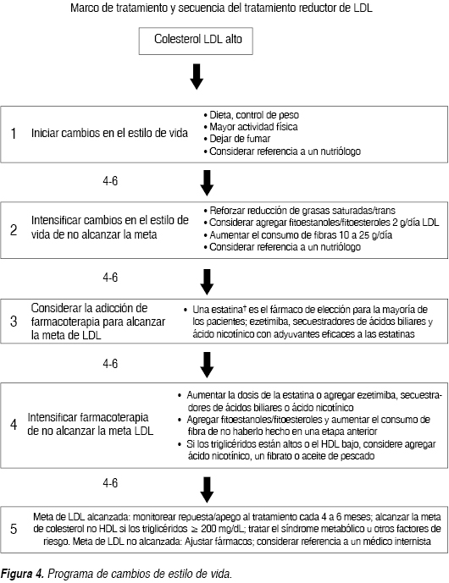

Slide 33
